Slide 1
Imunização: Integração no processo de trabalho diário entre Atenção primaria e vigilância em saúde no controle das doenças Imunopreveníveis
Ernesto Isaac Montenegro Renoiner
Programa Nacional de Imunizações
Secretaria de Vigilância em Saúde – Ministério da Saúde
Brasil, fevereiro de 2016

Slide 2
CENARIO ATUAL

Slide 3
Calendário Nacional de Vacinação: 2017
Criança
BCG – ID
Hepatite B (mantida dose ao nascer)
Penta (DTP/Hib/Hep B)
VIP (Vacina Inativada Poliomielite)
VOP (vacina oral contra pólio)
VORH (Vacina Oral de Rotavírus Humano)
Vacina Pneumocócica 10 valente
Vacina febre amarela
Tríplice viral (Sarampo, rubéola, caxumba)
DTP (tríplice bacteriana)
Vacina meningocócica conjugada tipo C
Influenza (campanha anual)
Tetraviral (Sarampo, rubéola, caxumba, varicela)
Hepatite A
Adolescente e Adulto
1. Hepatite B
2. dT (Dupla tipo adulto)
3. Febre amarela
4. SCR (Tríplice viral)
5. dTpa
6. Influenza
7. HPV
Idoso
Influenza (1 dose anual)
Pneumococo 23 (acamados, asilados…)
dT
Febre amarela com precaução
HB

Slide 4
Programa Nacional de Imunizações: doenças evitáveis
Tuberculose
Hepatite B
Difteria
Tétano
Coqueluche
Doenças causadas por Haemophilus
influenzae B
Poliomielite
Rotavirose
Doença Pneumocócica
Doença Meningocócica
Sarampo
Caxumba
Rubéola
Varicela
Hepatite A
Febre Amarela
Influenza (Gripe) – Grupo
prioritário
Raiva Humana
HPV
Cólera (Militares em missão)
Febre Tifoide (Militares em
missão)

Slide 5
Estratégias Nacional de Vacinação
Rotina
˜ 36.000 salas de vacinação
47 Centros de Referência de Imunológicos Especiais (CRIE)
Campanhas
Influenza (gestantes, idosos, indigenas, crianças, trab. saúde)
Controle de surto
Raiva
Sarampo
Seguimento (sarampo e rubéola: cada 4 anos ou de acordo com a situação epidemiológica)
Outras doenças imunoproveníveis
Multivacinação - atualização da caderneta – forma seletiva
Campanha de Divulgação da Imunização do Adolescente( HPV e meningo C)

Slide 6
O Programa Nacional de Imunizações (PNI)
A CGPNI é responsável pela aquisição e distribuição de 45 imunobiológicos, sendo 28 vacinas, 13 soros hiperimunes e 4 imunoglobulinas (270 milhões por ano)
Imunobiológicos 45
Campanha de Raiva Canina e Felina
Rotina
Campanhas
Soros
Especiais (CRIE)

Slide 7
Imunobiologicos adquiridos
VACINAS | SOROS HETEROLOGOS | IMUNOGLOBULINAS
1) Vacina BCG | 1) Soro antibotrópico | 1) Imunoglobulina anti-hepatite B
2) Vacina dupla adulto-dT | 2) Soro antibotrópico crotálico | 2) Imunoglobulina humana antivaricela-zoster
3) Vacina dupla infantil-Dt | 3) Soro antibotrópico laquético | 3) Imunoglobulina humana antirrábica
4) Vacina hepatite B | 4) Soro antielapídico | 4) Imunoglobulina humana antitetânica
5) Vacina tríplice bacteriana-DTP | 5) Soro antiescorpiônico
6) Vacina febre amarela | 6) Soro antirrábico
7) Vacina poliomielite oral | 7) Soro antitetânico
8) Vacina tríplice viral –SCR | 8) Soro antiaracnídico
9) Vacina rotavirus | 9) Soro antibotulínico
10) Vacina contra raiva canina | 10) Soro antidiftérico
11) Vacina febre tifóide | 11) Soro antilonômico
12) Vacina contra Haemophilus Influenzae tipo B | 12) Soro antiloxoscélico
13) Vacina poliomielite inativada | 13) Soro anticrotálico
14) Vacina tríplice acelular infantil – DTPa
15) Vacina hepatite A (CRIE)
16) Vacina meningite conjugada C
17) Vacina pentavalente DTP-HB/Hib
18) Vacina pneumococo 23
19) Vacina pneumo conjugada 10 valente
20) Vacina contra raiva embrião de galinha
21) Vacina contra raiva vero cultura celular
22) Vacina varicela
23) Vacina cólera
24) Vacina tetra viral
25) Vacina papilomavirus humano-HPV
26) Vacina influenza
27) Vacina tríplice acelular gestante - dTpa
28) Vacina hepatite A (rotina pediátrica)
45 Imunobiologicos:
28 vacinas (08 CRIE).
13 soros heterólogos.
04 soros homólogos (imunoglobulinas).
Notes:
Este boletim representou a base dos atuais sistemas nacionais de informação sobre esse tipo de acidente.

Slide 8
Aquisição de vacinas (unidades de doses). BRA, 2004 a 2016.
Notes:
Este boletim representou a base dos atuais sistemas nacionais de informação sobre esse tipo de acidente.

Slide 9
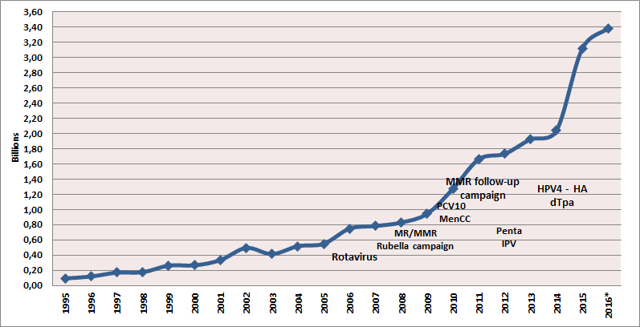
Investimento do Programa Nacional de Imunizações com a aquisição de imunobiológicos, Brasil, 1995-2016
IPV 3D
Jan 2017: rapazes HPV4 12-13 anos
MenCC: tenns 12-13 anos
Fonte: NIP / SVS / MS

Slide 10
Situação da implantação do Sistema de Informação do Programa Nacional de Imunizações (SIPNI) – 2015*
Fonte:sipni.datasus.gov.br *dados em 09/11/2015
** recomendação transmissão no máximo até o 10°dia útil do mês subsequente

Slide 11
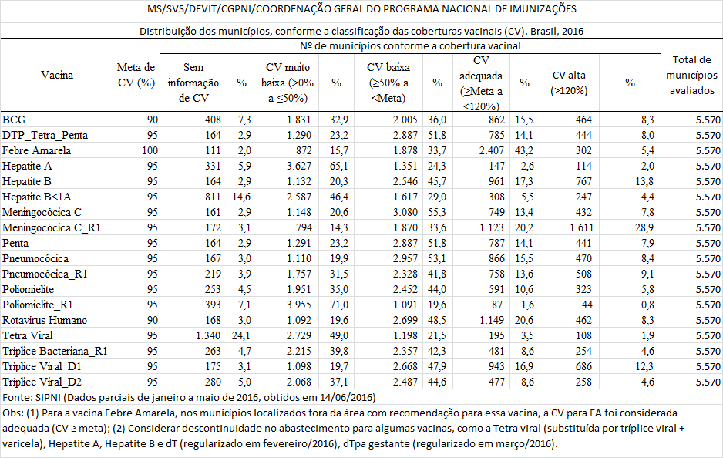
Vigilância das Coberturas Vacinais: estratos de coberturas (“risco”)

Slide 12
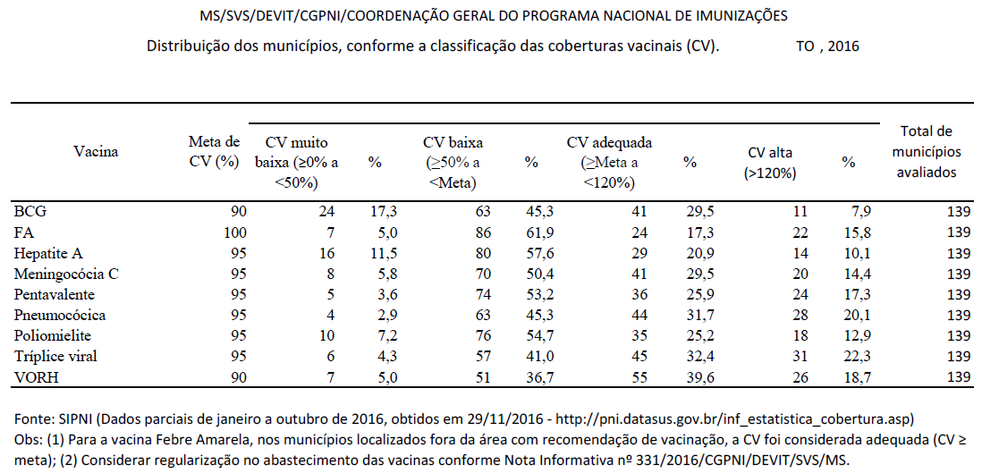

Slide 13
PROGRAMA NACIONAL DE IMUNIZAÇÕES
Estratégias

Slide 14
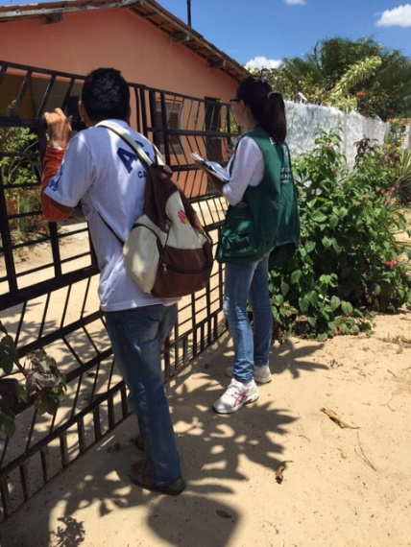
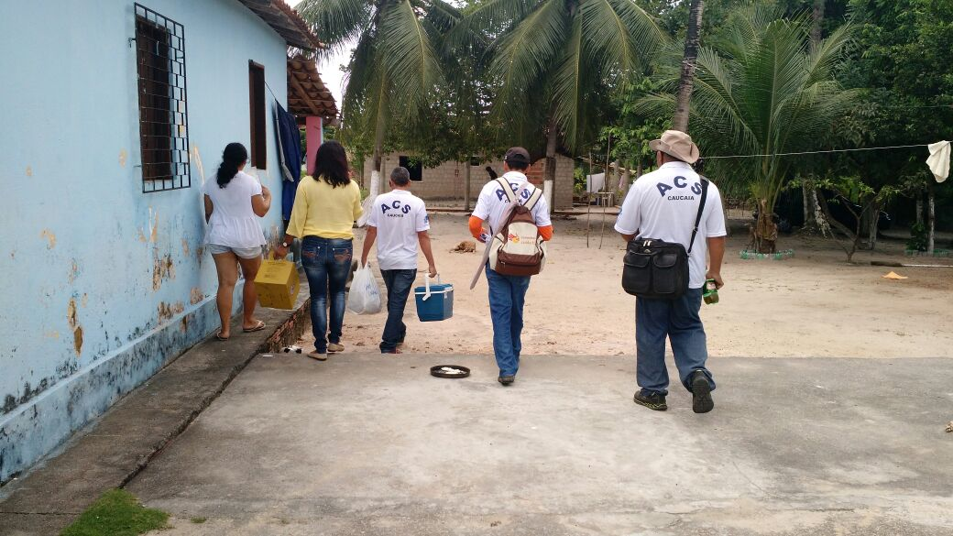
Estratégias para buscar adesão da população alvo
Vacinação extramuro
Vacinação Extramuros
Alcance:
População de não vacinados
População flutuante
População móvel
População que não vai às
unidades de saúde
Estratégia
Vacinação casa a casa
Horários vespertinos
Sábados e domingos
Levantamento do censo
vacinal
Participação ativa dos ACS
Fonte: SESA-CEARÁ

Slide 15
Estratégias para buscar adesão da população alvo
Integrar com a atenção básica
Fortalecer parcerias inter e intrainstitucional
Articular com as sociedades científicas;
Fomentar o envolvimento do Ministério da Educação e das Secretarias Estaduais e Municipais de Educação;
Envolver as organizações governamentais e não governamentais;
Assegurar a produção de vacinas para atender todos os grupos
Estabelecer mecanismos de comunicação social que atinjam a população adolescente, adultos jovens e idosos.

Slide 16
Estratégias para buscar adesão da população alvo
Melhorar a articulação saúde e educação, especialmente Programa Saúde na Escola
Monitoramento da caderneta de vacinação na matrícula na escola
Buscar parcerias para vacinação do trabalhador
Articulação com as sociedades científicas
Avançar e finalizar a implantação do SI-PNI
Minimizar a ocorrência de surtos; ampliar as conquistas e manter a credibilidade do PNI

Slide 17
PROGRAMA NACIONAL DE IMUNIZAÇÕES
DESAFIOS

Slide 18
Desafios
A complexidade do Programa exige para que seja mantida a sua eficiência e credibilidade
Capacitar as equipes de Saúde da Família (importância da imunização para toda a família, eventos adversos, segurança das vacinas)
Manter fortalecidas as relações com as sociedades científicas e de classe, comitês assessores, fóruns de gestores e sociedade civil
Ampliar a homogeneidade das coberturas vacinais
Campanha de multivacinação
Monitoramento rápido de coberturas vacinais

Slide 19
Desafios
Desafios para adesão da população alvo
Em geral há baixa adesão dos adolescentes e adultos jovens na vacinação de rotina
Pouco envolvimento das Secretarias de Educação dificultando a vacinação ou a Informação sobre a sua importância a partir das escolas ( HPV);
Pouca participação das equipes de Saúde na divulgação de informações sobre a importância da vacinação;
Percepção equivocada sobre a segurança das vacinas;
Atuação dos grupos anti vacinas e a fragilidade da vigilância de eventos adversos pôs-vacinação.

Slide 20
Desafios
Desafios da vacinação de adolescentes, adultos e idosos
Estabelecer alianças com áreas que trabalham com essas populações estimulando a vacinação (não só com o setor saúde);
Identificar estratégias para garantir que sejam completados os esquemas vacinais (hepatite B, dt, dTpa e a febre amarela);
Reduzir as perdas de cartões e evitar reiniciar esquemas vacinais;

Slide 21
E o tempo não pára...
Melhorar gestão do Programa
Implantar em curto prazo o sistema de informação nominal nas 36 mil salas de vacinas
Ampliar a capacitação para profissionais que atuam nas salas de vacina (EAD)
Estruturação permanente da Rede de Frio

Slide 22
“ ...um programa de vacinação de uma doença quando bem conduzido é capaz de mudar todo um sistema de saúde...”
Obrigado!
cgpni@saude.gov.br

Slide 23
Endereço eletrônico da
Secretaria de Vigilância em Saúde:
www.saude.gov.br/svs
Disque Notifica
0800-644-6645
notifica@saude.gov.br

